Slide 1
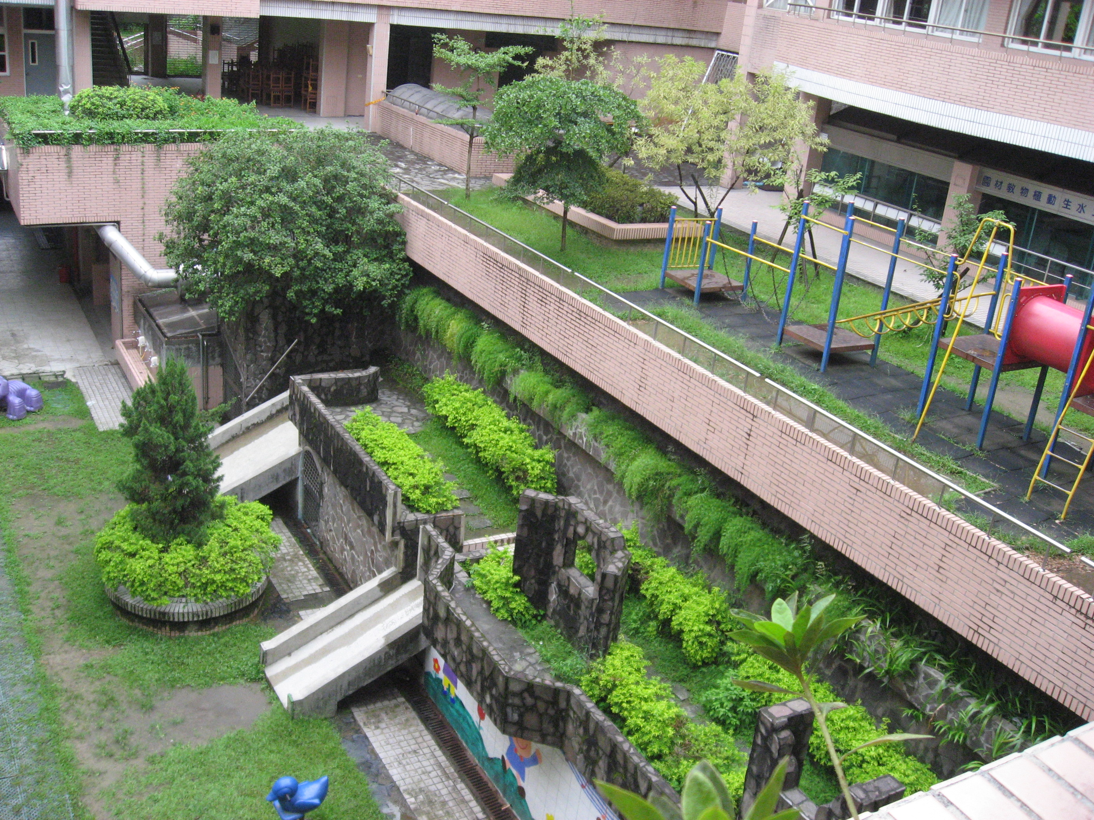
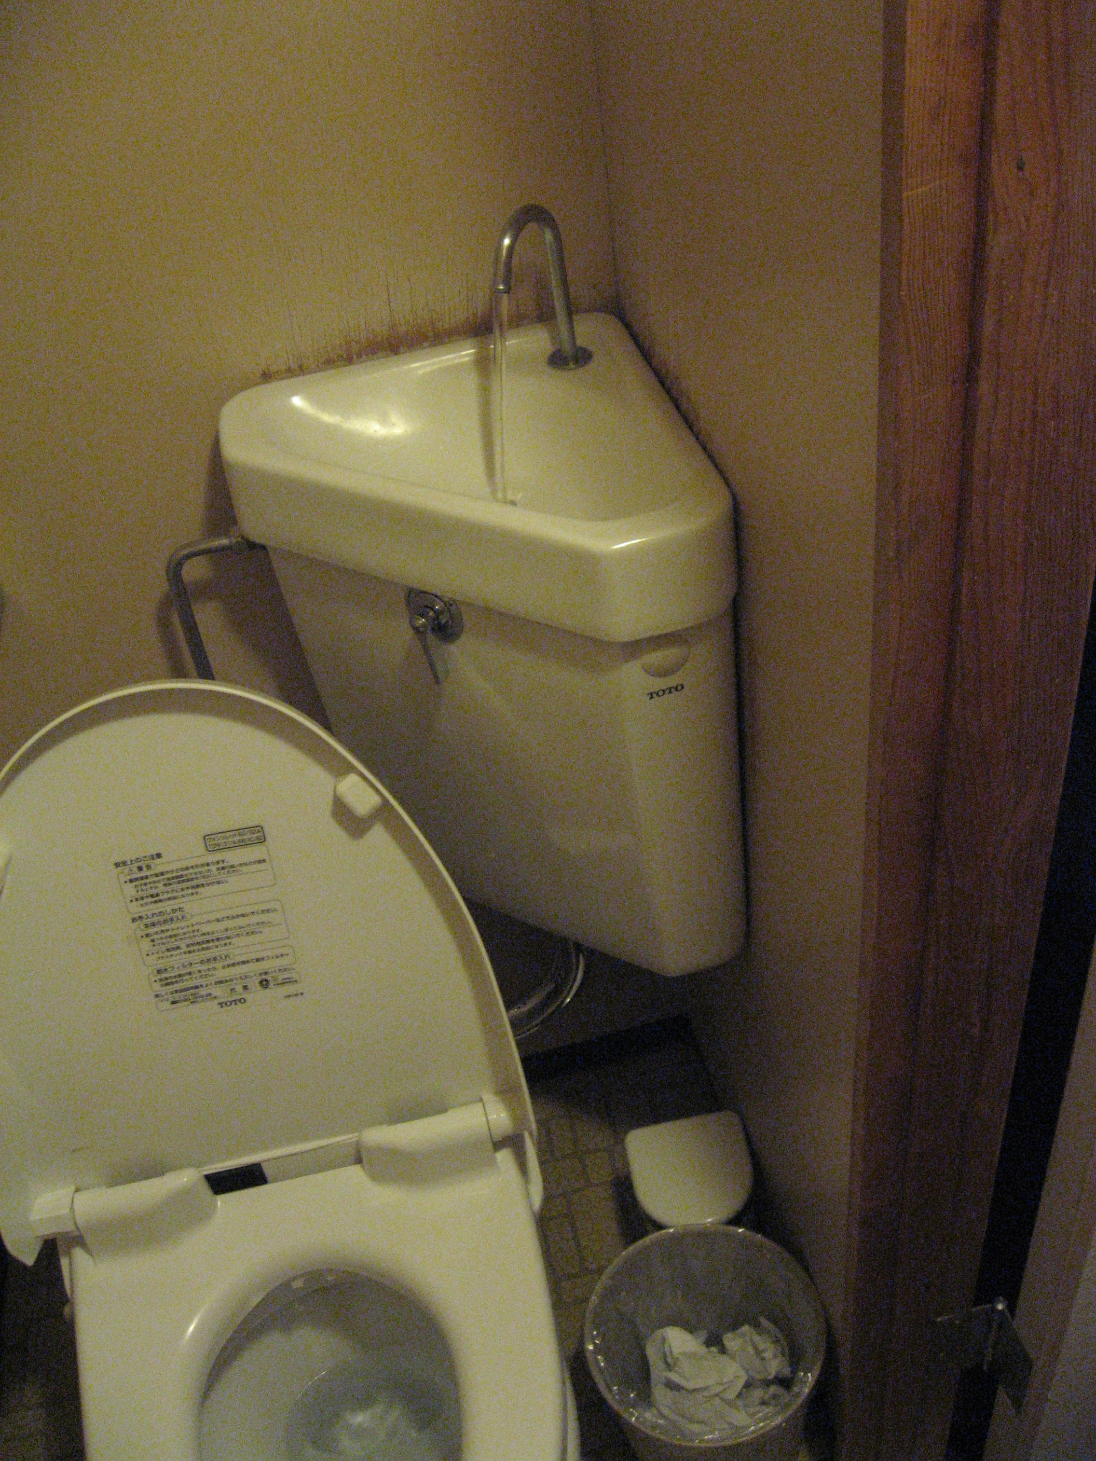
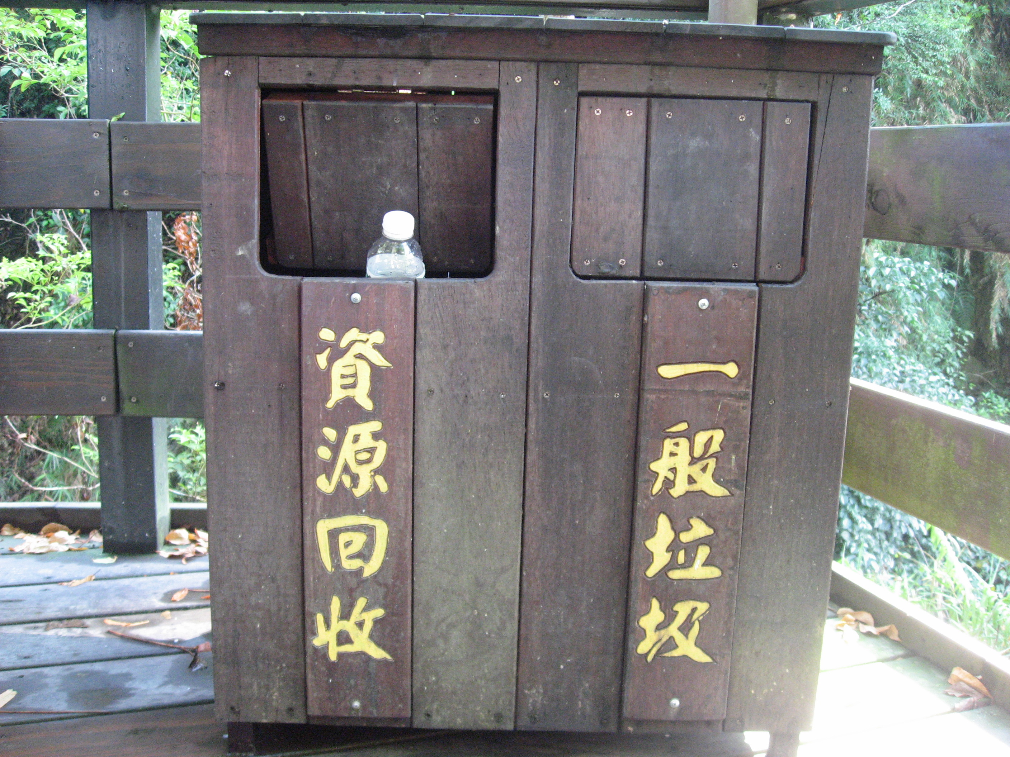
随手做环保

Slide 2
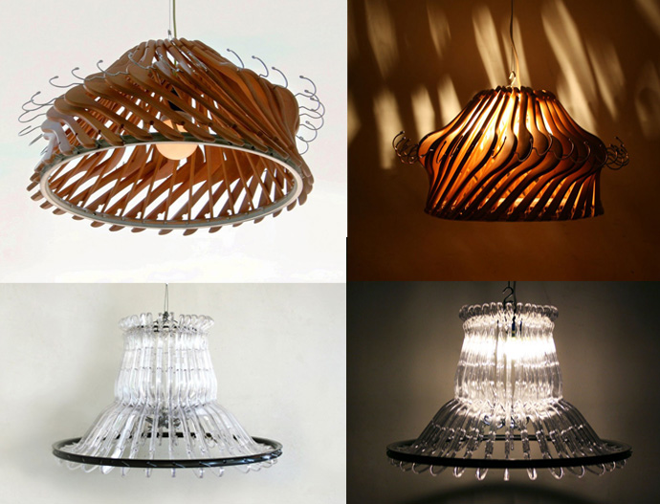
http://www.sjxxedu.com/studentweb/8/74/n2.htm
http://www.designrulz.com/product-design/2012/09/diy-lamp-using-wood-and-plastic-clothes-hangers/

Slide 3
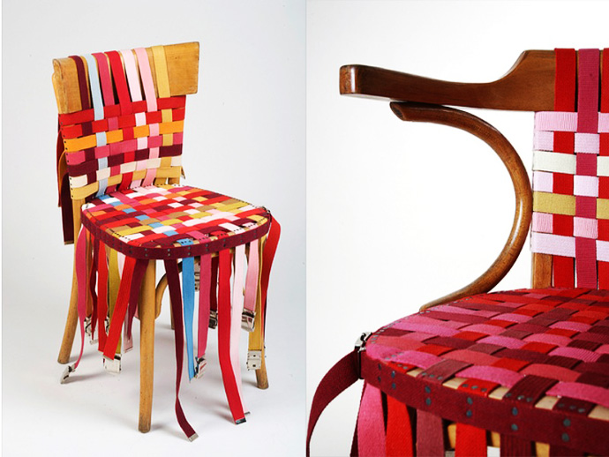
http://www.designrulz.com/product-design/2012/11/10-diy-projects-on-designrulz-for-november15-america-recycles-day/

Slide 4
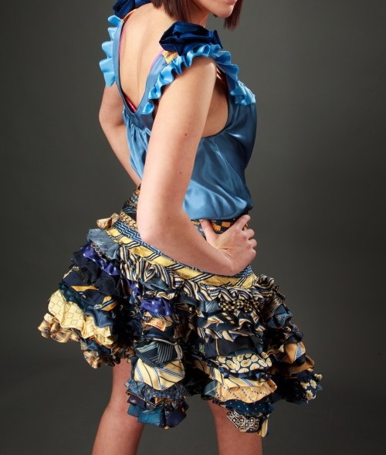
http://alldaychic.com/wp-content/uploads/2013/07/il_570xN.190386441.jpg

Slide 5
回收创新再利用
回收创新再利用

Slide 6
隨手做環保 Activity 1 Underline key sentences/phrases
在我們的日常生活中，隨處都可見到垃圾，這些垃圾都是我們所製造出來，不但造成地球上的環境污染，也降低了我們的生活品質。 然而，我們卻缺乏資源回收的觀念，造成更多的污染，因此我們不但要改變我們的觀念，而且要做到隨手做環保，以保持環境的整齊與乾淨。
在一般垃圾的當中，不乏可以回收再利用的東西，例如：紙類、寶特瓶、玻璃瓶等。有句話說：「垃圾變黃金」，意思就是回收不要的東西，進一步利用而得到的成果，比方，紙類可以回收做再生紙，厚紙板回收可以做成沙發；有人將廢鋁瓶罐、鐵罐雕成椅子、桌子等，放在展示櫃上當藝術品，還有人將打包用的帶子編織成環保袋。這些都是「垃圾變黃金」的例子。
要維持生活環境的乾淨，我們就要做到隨手環保。不管是家裡或公共場所，都要做到購物自己帶環保袋，避免使用太多的塑膠袋，在餐館用餐也要自備環保碗筷，還有，垃圾一定要分類。如果能確實做到，相信就可以減緩地球的暖化了。

Slide 7
隨手做環保 Activity 1 Underline key sentences
在我們的日常生活中，隨處都可見到垃圾，這些垃圾都是我們所製造出來，不但造成地球上的環境污染，也降低了我們的生活品質。然而，我們卻缺乏資源回收的觀念，以致造成更多的污染，因此我們不但要改變我們的觀念，而且要做到隨手做環保，以保持環境的整齊與乾淨。

Slide 8
隨手做環保 Activity 1 Underline key sentences
在一般垃圾的當中，不乏可以回收再利用的東西，例如：紙類、寶特瓶、玻璃瓶等。有句話說：「垃圾變黃金」，意思就是回收不要的東西，進一步利用而得到的成果，比方，紙類可以回收做再生紙，厚紙板回收可以做成沙發；有人將廢鋁瓶罐、鐵罐雕成椅子、桌子等，放在展示櫃上當藝術品，還有人將打包用的帶子編織成環保袋。這些都是「垃圾變黃金」的例子。

Slide 9
隨手做環保 Activity 1 Underline key sentences/phrases
要維持生活環境的乾淨，我們就要做到隨手環保。不管是家裡或公共場所，都要做到購物自己帶環保袋，避免使用太多的塑膠袋，在餐館用餐也要自備環保碗筷，還有，垃圾一定要分類。如果能確實做到，相信就可以減緩地球的暖化了。

Slide 10
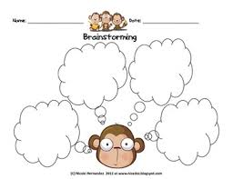
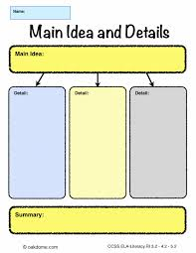
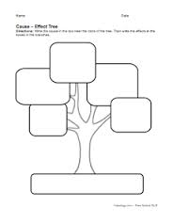
隨手做環保 Activity 2 Make graphic organizer

Slide 11
隨手做環保 Activity 3 Circle connectors
在我們的日常生活中，隨處都可見到垃圾，這些垃圾都是我們所製造出來，不但造成地球上的環境污染，也降低了我們的生活品質。 然而，我們卻缺乏資源回收的觀念，造成更多的污染，因此我們不但要改變我們的觀念，而且要做到隨手做環保，以保持環境的整齊與乾淨。
在一般垃圾的當中，不乏可以回收再利用的東西，例如：紙類、寶特瓶、玻璃瓶等。有句話說：「垃圾變黃金」，意思就是回收不要的東西，進一步利用而得到的成果，比方，紙類可以回收做再生紙，厚紙板回收可以做成沙發；有人將廢鋁瓶罐、鐵罐雕成椅子、桌子等，放在展示櫃上當藝術品，還有人將打包用的帶子編織成環保袋。這些都是「垃圾變黃金」的例子。
要維持生活環境的乾淨，我們就要做到隨手環保。不管是家裡或公共場所，都要做到購物自己帶環保袋，避免使用太多的塑膠袋，在餐館用餐也要自備環保碗筷，還有，垃圾一定要分類。如果能確實做到，相信就可以減緩地球的暖化了。

Slide 12
隨手做環保 Activity 3 Circle Connectors
在我們的日常生活中，隨處都可見到垃圾，這些垃圾都是我們所製造出來，不但造成地球上的環境污染，也降低了我們的生活品質。 然而，我們卻缺乏資源回收的觀念，造成更多的污染，
因此，我們不但要改變我們的觀念，而且要做到隨手做環保，以保持環境的整齊與乾淨。
在一般垃圾的當中，不乏可以回收再利用的東西，例如：紙類、寶特瓶、玻璃瓶等。有句話說：「垃圾變黃金」，意思就是回收不要的東西，進一步利用而得到的成果，比方，紙類可以回收做再生紙，厚紙板回收可以做成沙發；有人將廢鋁瓶罐、鐵罐雕成椅子、桌子等，放在展示櫃上當藝術品，還有人將打包用的帶子編織成環保袋。這些都是「垃圾變黃金」的例子。
要維持生活環境的乾淨，我們就要做到隨手環保。不管是家裡或公共場所，都要做到購物自己帶環保袋，避免使用太多的塑膠袋，在餐館用餐也要自備環保碗筷，還有，垃圾一定要分類。
如果能確實做到，相信就可以減緩地球的暖化了。

Slide 13
隨手做環保 Activity 4a Box 书面语 in first paragraph
在我們的日常生活中，隨處都可見到垃圾，這些垃圾都是我們所製造出來，不但造成地球上的環境污染，也降低了我們的生活品質。然而，我們卻缺乏資源回收的觀念，造成更多的污染，因此我們不但要改變我們的觀念，而且要做到隨手做環保，以保持環境的整齊與乾淨。

Slide 14
隨手做環保 Activity 4a Box 书面语 in first paragraph
在我們的日常生活中，隨處都可見到垃圾，這些垃圾都是我們所製造出來，不但造成地球上的環境污染，也降低了我們的生活品質。然而，我們卻缺乏資源回收的觀念，造成更多的污染，因此我們不但要改變我們的觀念，而且要做到隨手做環保，以保持環境的整齊與乾淨。

Slide 15
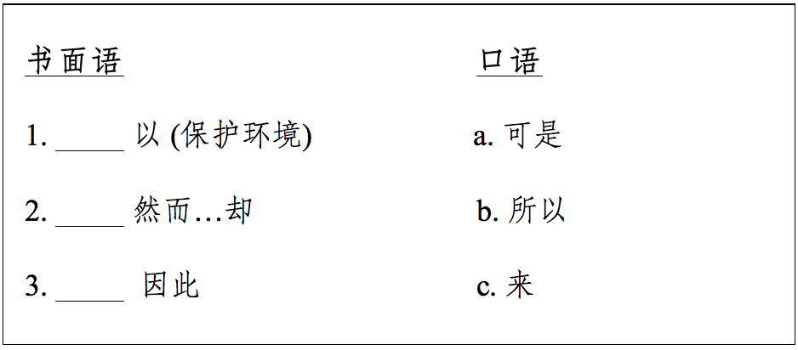
隨手做環保 Activity 4b Match 书面语 with 口语

Slide 16
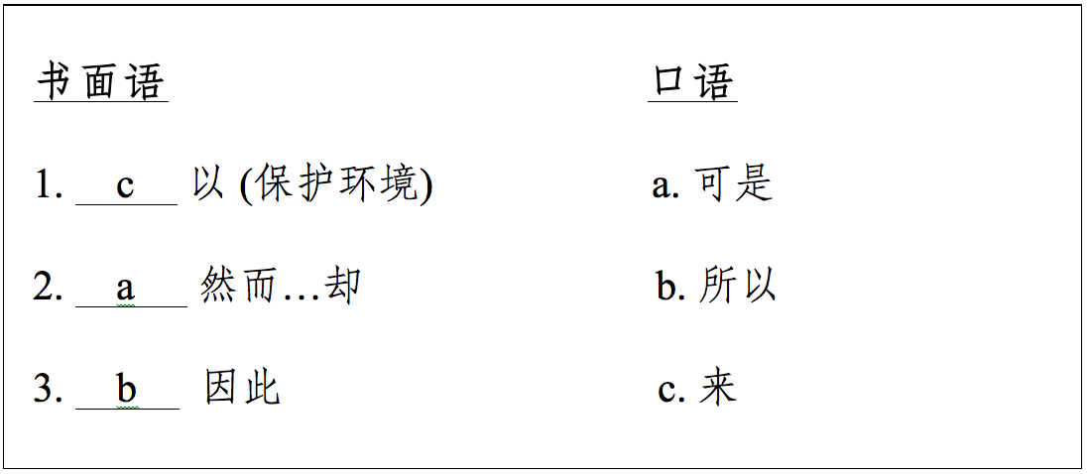
隨手做環保 Activity 4b Match 书面语 with 口语

Slide 17
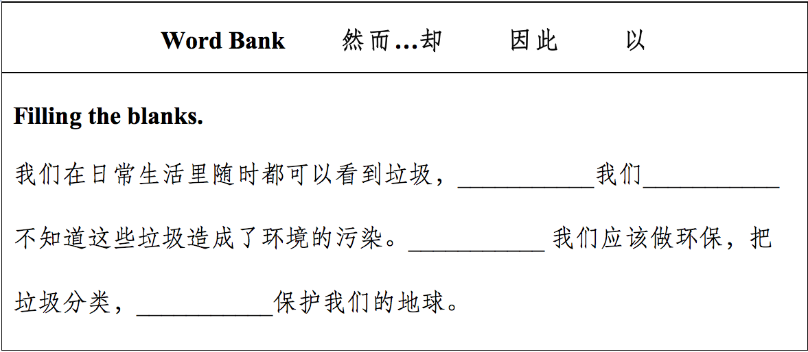
隨手做環保 Activity 4c Fill in 书面语 connectors

Slide 18
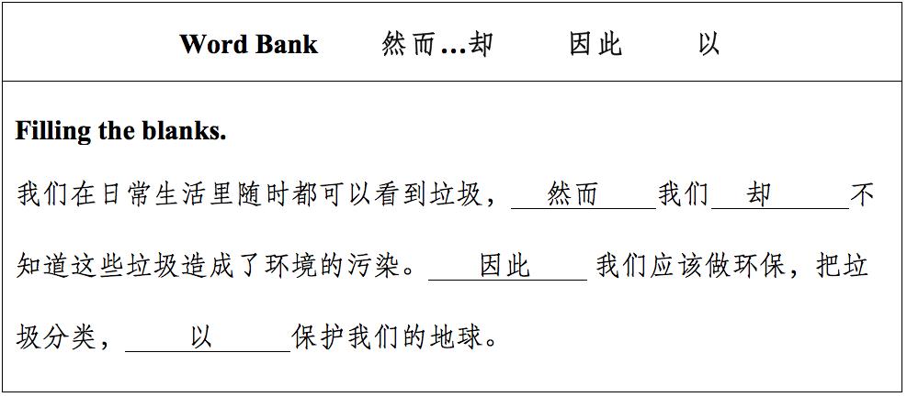
隨手做環保 Activity 4c Fill in 书面语 connectors

Slide 19
隨手做環保 Activity 4d Replace 口语 with 书面语
在我們的日常生活中，到处都可見到垃圾，不過，這些垃圾都是我們所製造出來，不但造成地球上的環境污染，也降低了我們的生活品質。可是，我們没有資源回收的觀念，造成更多的污染，所以我們不但要改變我們的觀念，而且要做到隨手做環保，來保持環境的整齊與乾淨。

Slide 20
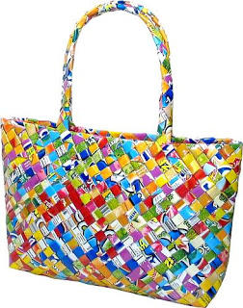
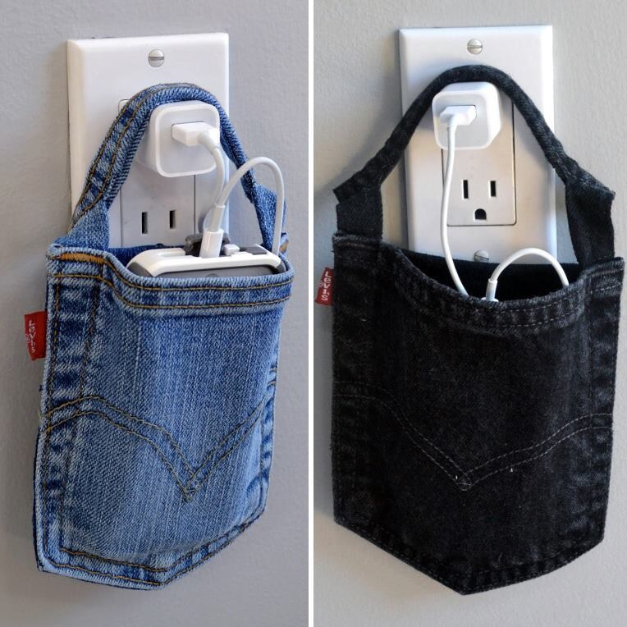
回收创新再利用 Presentation: recycle, reduce and reuse
http://how-to-recycle.blogspot.com/2014_11_01_archive.html
http://www.trusper.com/tips/Reduce-Reuse-Recycle/13322756

